Slide 1








PYTHON STUDY
: 거북이 대포게임
incom 39th 김지후

Slide 2
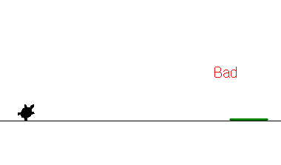
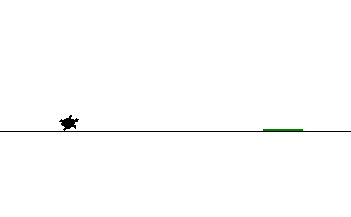
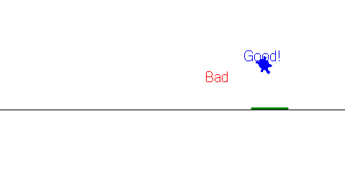
PYTHON으로 게임 만들기
거북이 대포게임??
거북이가 스스로 대포가 되어
목표 지점에 골인하는 게임!

Slide 3
PYTHON으로 게임 만들기
방법 확정하기
게임 RUN 하면 바닥과 타겟 위치가 결정됨
위, 아래 방향키로 거북이의 방향 결정
방향 결정 후 Space Bar 누르면 대포 발사!!
거북이가 목표 지점에 닿지 못하면 Bad! 출력 후 재시작
거북이가 목표 지점에 닿으면 Good! 출력

Slide 4
PYTHON으로 게임 만들기
대포게임 설계하기 : “함수” 활용!!
turn_up / turn_down 함수 :위/아래 방향키로 각도 조절
fire 함수 :완전 중요한 부분
: user가 Space key 누르면 작동
대포 발사, 대포가 목표 지점 맞췄는지?, 결과 출력
게임 준비/실행 부분
: 땅, 타겟, 대포 위치 정하고 화면에 그림

Slide 5
PYTHON으로 게임 만들기
주요코드 살펴보기
turtle 모듈에서
y의 좌표를 구함
(pos랑 다른점:
pos()는 둘 다 구함)
t.ycor()
turtle 모듈에서
거북이가 바라보는
각도 출력
t.heading()

Slide 6
PYTHON으로 게임 만들기
주요코드 살펴보기
뒤에 있는 인자에 따라 앞 함수 실행
-->위쪽 방향키 누르면 함수 실행됨
t.onkeypress(함수, “Up”)
t.listen()
거북이 그래픽 창이
키보드 입력을 받도록 함

Slide 7
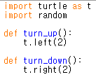
PYTHON으로 게임 만들기
대포게임(1)
New file - 거북이대포게임.py로 저장
-->방향키 누르면
각도 조절하게끔
구현한 모습
모듈 import 하고
definition 으로 함수 정의!

Slide 8
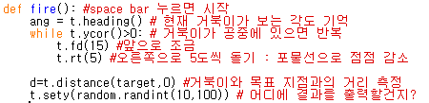
PYTHON으로 게임 만들기
대포게임(2) : fire 함수
???

Slide 9
PYTHON으로 게임 만들기
t.write 함수
t.write(”Good!”, False, “center”, (” ”,15))
출력할
메시지
거북이
위치
이동 여부
가운데
정렬
글자
크기

Slide 10
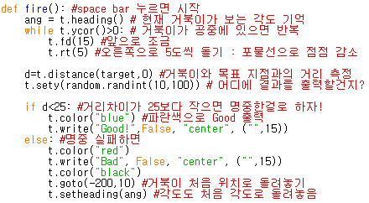
PYTHON으로 게임 만들기
대포게임(2) : fire 함수

Slide 11
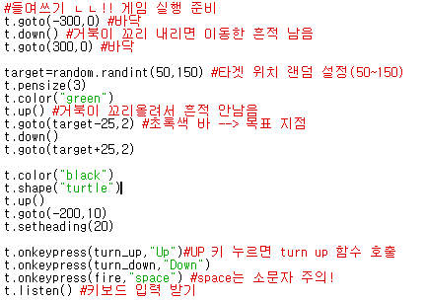
PYTHON으로 게임 만들기
대포게임(3)
끝!

Slide 12
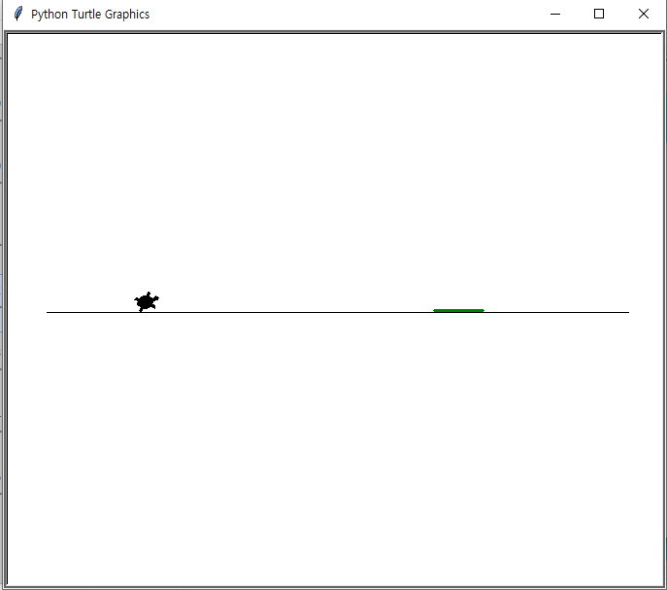
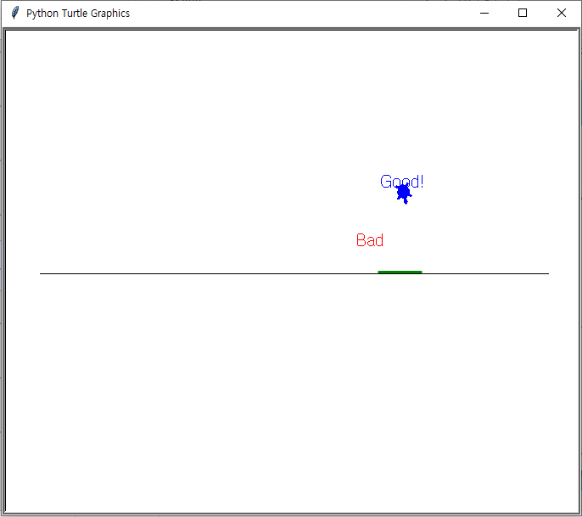
PYTHON으로 게임 만들기
대포게임 돌려보기

